Slide 1





KHOA KỸ THUẬT VÀ CÔNG NGHỆ
BỘ MÔN CÔNG NGHỆ THÔNG TIN
BÁO CÁO ĐỒ ÁN CHUYÊN NGÀNH
XÂY DỰNG WEBSITE QUẢN LÝ CÂU LẠC BỘ HÀNH TRÌNH SINH VIÊN
GVHD: Ths. Võ Thành C
SVTH: Nguyễn Đại Hoàng Phúc
1

Slide 2

NỘI DUNG
01
Tổng quan
02
Cơ sở lý thuyết
03
Hiện thực hóa nghiên cứu và triển khai lên host với CI/CD
04
Kết quả nghiên cứu
05
Kết luận và hướng phát triển
2

Slide 3


01
TỔNG QUAN
1.1 Giới thiệu tổng quan vấn đề:
Thực trạng: Câu lạc bộ Hành trình sinh viên ngày càng phát triển, nhưng việc quản lý thông tin và tổ chức các hoạt động chủ yếu dựa trên các phương pháp thủ công (sử dụng giấy tờ, bảng tính Excel). Các phương pháp này không chỉ gây khó khăn trong việc tổ chức dữ liệu mà còn dễ dẫn đến sai sót và thiếu hiệu quả.
Giải pháp: Dự án "Xây dựng website quản lý câu lạc bộ Hành Trình Sinh Viên" nhằm áp dụng công nghệ vào quản lý, cung cấp một công cụ hữu ích để quản lý thông tin và tổ chức hoạt động hiệu quả hơn, từ đó giúp câu lạc bộ hoạt động chuyên nghiệp hơn.
3

Slide 4

01
TỔNG QUAN
1.2 Mục tiêu nghiên cứu:
- Xây dựng trang web giúp Ban chủ nhiệm quản lý các thông tin của CLB như tổ chức hoạt động, điểm danh hoạt động, tin tức, tài chính... thông qua giao diện trang web hiện đại.
- Giao diện thân thiện: Thiết kế giao diện người dùng dễ sử dụng, trực quan và hiện đại sử dụng HTML, CSS, JavaScript và Bootstrap.
4

Slide 5

01
TỔNG QUAN
1.3 Phương pháp nghiên cứu:
- Khảo sát thực tế: Thu thập thông tin từ ban chủ nhiệm và thành viên câu lạc bộ để hiểu các vấn đề hiện tại.
- Nghiên cứu tài liệu: Tìm hiểu các hệ thống quản lý hiện có và các công nghệ phù hợp như .NET MVC 6, Bootstrap.
- Phân tích yêu cầu: Xác định yêu cầu từ người dùng để thiết kế hệ thống phù hợp.
5

Slide 6

01
TỔNG QUAN
1.4 Đối tượng nghiên cứu:
- Câu lạc bộ Hành Trình Sinh Viên: Các thành viên trong câu lạc bộ và ban chủ nhiệm.
- Quy trình quản lý: Các quy trình quản lý thông tin, hoạt động, tài chính trong câu lạc bộ.
- Công nghệ: Sử dụng công nghệ ASP.NET MVC 6, Entity Framework Core, SQL Server.
1.5 Phạm vi nghiên cứu: Câu lạc bộ: Câu lạc bộ Hành Trình Sinh Viên thuộc Khoa Kỹ thuật và Công nghệ, Trường Đại học Trà Vinh.
6

Slide 7


02
CƠ SỞ LÝ THUYẾT
2.1 Giới thiệu về công nghệ ASP.NET MVC 6:
- ASP.NET MVC 6 là một framework phát triển ứng dụng web mạnh mẽ từ Microsoft, giúp tách biệt các thành phần của ứng dụng như Model, View và Controller.
+ Model: Quản lý dữ liệu và logic nghiệp vụ.
+ View: Xử lý giao diện người dùng.
+ Controller: Xử lý yêu cầu từ người dùng và giao tiếp với Model, trả về View.
2.2 Entity Framework Core: Entity Framework Core giúp phát triển ứng dụng một cách nhanh chóng, ánh xạ dữ liệu từ cơ sở dữ liệu vào các đối tượng trong ứng dụng.
7

Slide 8

02
CƠ SỞ LÝ THUYẾT
2.3 Ngôn ngữ SQL: SQL (Structured Query Language) là ngôn ngữ tiêu chuẩn được sử dụng để giao tiếp và quản lý dữ liệu trong các hệ quản trị cơ sở dữ liệu quan hệ.
2.4 Bootstrap:
- Bootstrap là một framework phát triển giao diện web đáp ứng, dễ sử dụng, giúp xây dựng giao diện người dùng nhanh chóng và hiệu quả.
- Các thành phần như bảng, form, button và grid system giúp tổ chức giao diện đẹp mắt và dễ dàng tùy chỉnh.
8

Slide 9



02
CƠ SỞ LÝ THUYẾT
2.5 Giới thiệu Hệ quản trị cơ sở dữ liệu SQL Server:
Microsoft SQL Server là một hệ quản trị cơ sở dữ liệu quan hệ được phát triển bởi Microsoft, được thiết kế để lưu trữ, truy vấn và quản lý dữ liệu một cách hiệu quả.
2.6 Quy trình CI/CD:
- CI/CD (Continuous Integration/Continuous Delivery) là một phương pháp phát triển phần mềm hiện đại giúp tự động hóa quy trình phát triển và triển khai ứng dụng.
COMMIT CHANGE
BUILD
TEST
DELIVER
DEPLOY
9

Slide 10

03
HIỆN THỰC HÓA NGHIÊN CỨU
1. Mô tả bài toán:
Trong bối cảnh các câu lạc bộ sinh viên ngày càng phát triển, phương pháp quản lý truyền thống như giấy tờ hay Excel bộc lộ nhiều hạn chế, gây khó khăn và dễ sai sót. Dự án "Xây dựng website quản lý câu lạc bộ Hành trình Sinh Viên" ra đời nhằm tối ưu hóa quy trình quản lý, tiết kiệm nguồn lực và nâng cao hiệu quả hoạt động, giúp quản lý thành viên và các hoạt động một cách hiện đại và tiện lợi hơn.
10

Slide 11
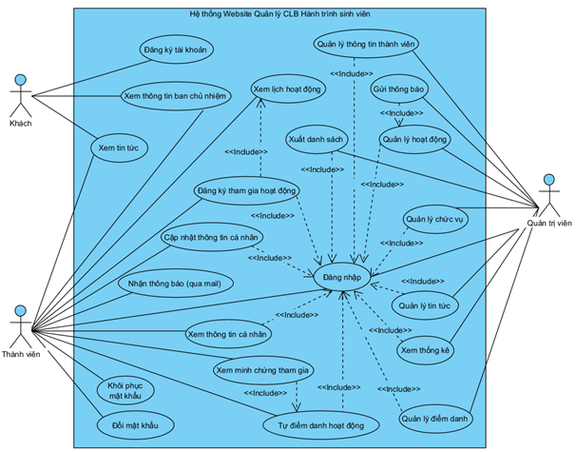
03
HIỆN THỰC HÓA NGHIÊN CỨU
2. Sơ đồ Usecase:
11

Slide 12
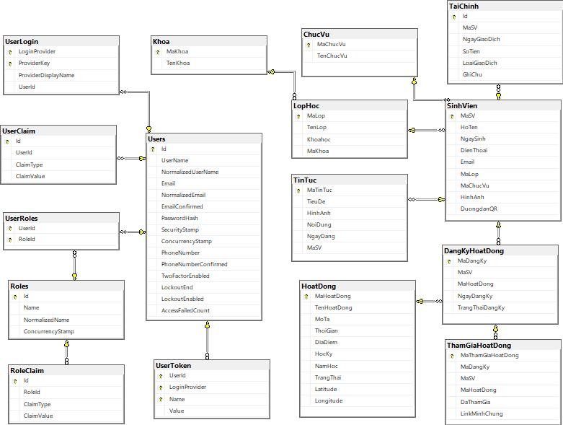
03
HIỆN THỰC HÓA NGHIÊN CỨU
3. Lược đồ cơ sở dữ liệu:
12

Slide 13





03
HIỆN THỰC HÓA NGHIÊN CỨU
3. Quy trình triển khai quy trình CI/CD
Checkout Repo
Build and Push image to docker hub
Set up Docker build
Commit code
Connect to Cloud VPS
Pull docker image and run in cloud
13

Slide 14
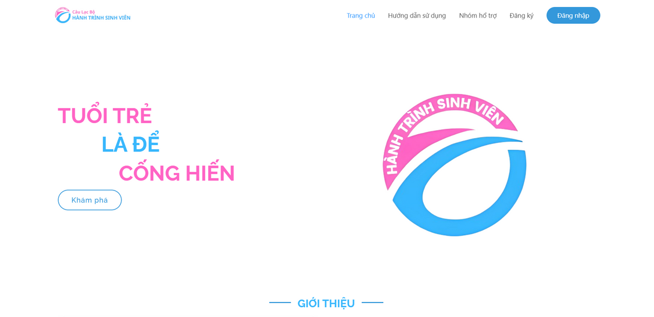
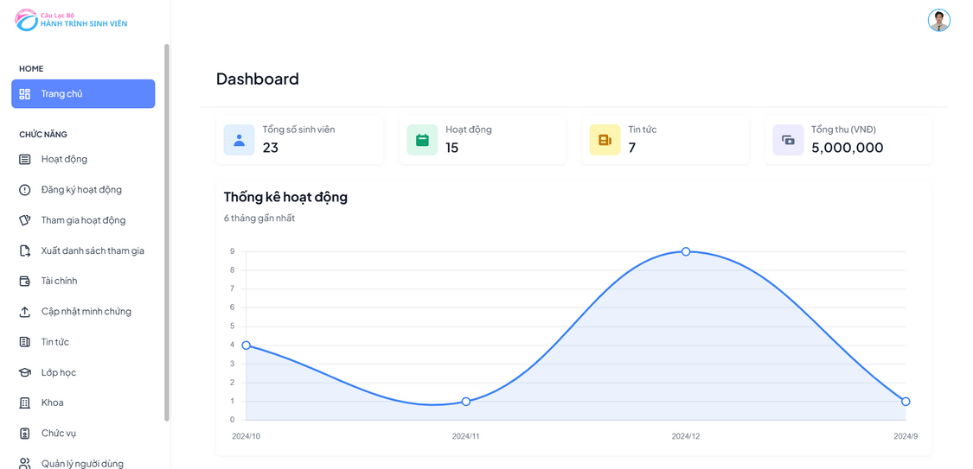
04
KẾT QUẢ NGHIÊN CỨU
Một số giao diện đã được xây dựng
Trang chủ người dùng
Trang tổng quan của Admin
14

Slide 15
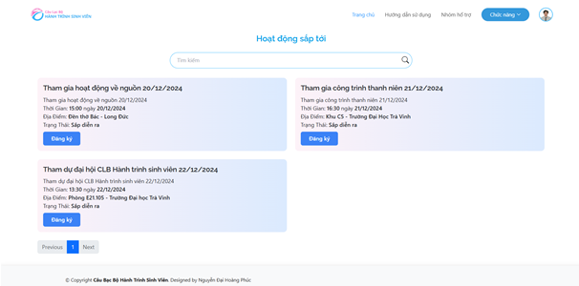
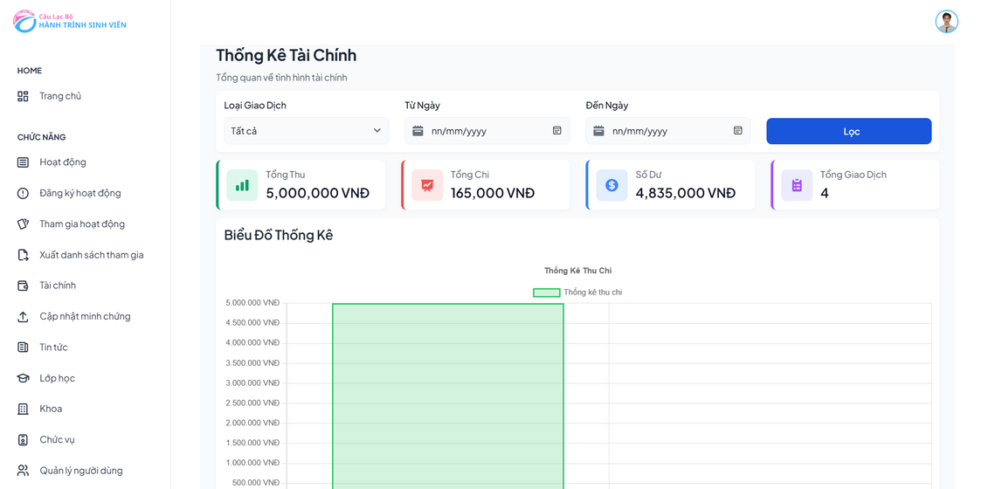
04
KẾT QUẢ NGHIÊN CỨU
Một số giao diện đã được xây dựng
Trang hiển thị các hoạt động
Trang thống kê tài chính
15

Slide 16
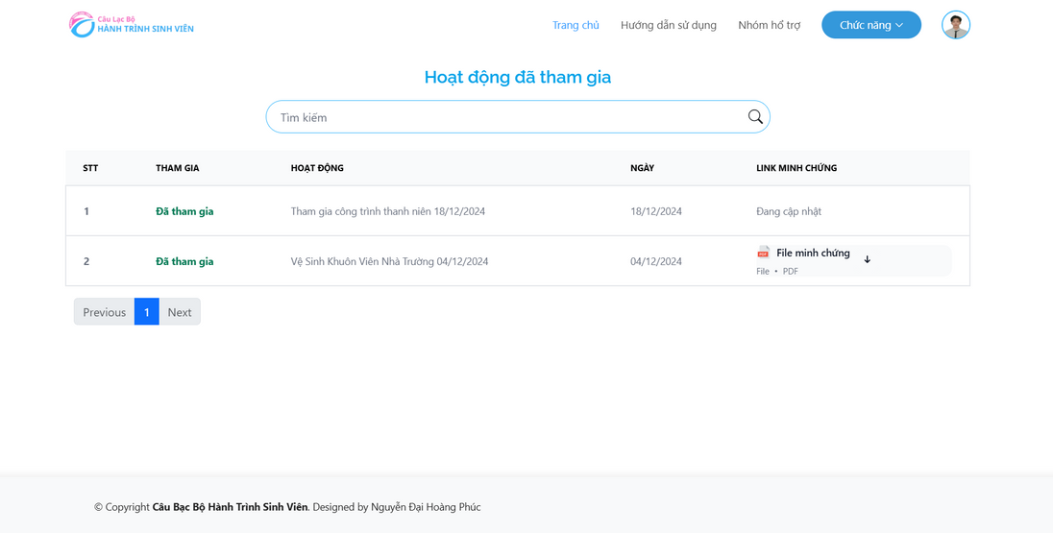
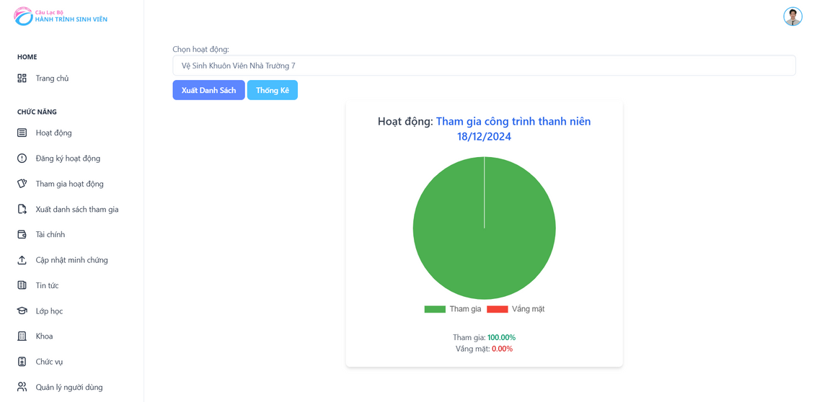
04
KẾT QUẢ NGHIÊN CỨU
Một số giao diện đã được xây dựng
Trang hiển thị các hoạt động đã kết thúc
Trang thống kê hoạt động
16

Slide 17
05
KẾT LUẬN
1
Kết quả đạt được
2
Hạn chế
-Quy mô áp dụng của đề tài còn hạn chế, chỉ áp dụng cho một câu lạc bộ nên dữ liệu còn chưa đầy đủ và hoàn chỉnh.
-Việc xử lý và tối ưu hóa trang web để nó hoạt động với tốc độ phản hồi nhanh hơn còn chưa tốt.
-Phân tích và hiểu được nghiệp vụ về công tác quản lý câu lạc bộ.
-Xây dựng được một cơ sở dữ liệu quản lý câu lạc bộ Hành trình sinh viên.
-Xây dựng được một trang web hỗ trợ công tác quản lý cho câu lạc bộ Hành trình sinh viên.
-Triển khai được một trang web viết bằng .NET lên máy chủ bằng quy trình CI/CD.
3
Hướng phát triển
-Tối ưu hóa hiệu suất của trang web.
-Phát triển thêm các tính năng cần thiết để mở rộng quy mô của trang web để có thể áp dụng đối với nhiều câu lạc bộ.
17

Slide 18
KẾT LUẬN
Dự án "Xây dựng website quản lý câu lạc bộ Hành trình Sinh Viên" được ra đời nhằm giải quyết các hạn chế hiện tại, đồng thời cung cấp một công cụ hữu ích giúp các câu lạc bộ quản lý thông tin và hoạt động hiệu quả hơn.
18

Slide 19

19

Slide 20

XIN CẢM ƠN
QUÝ THẦY/CÔ ĐÃ THEO DÕI
20

